Slide 1

CHÀO MỪNG QUÝ THẦY CÔ ĐẾN DỰ GIỜ LỚP 7A5
MÔN: GIÁO DỤC CÔNG DÂN
GV: Huỳnh Thị Trúc Vân

Slide 2

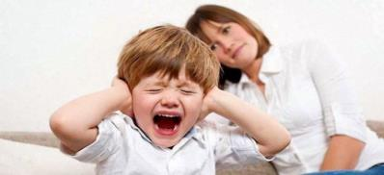
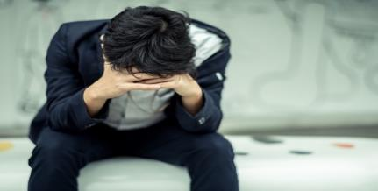
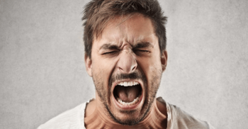
Trò chơi: Nhà thông THÁI
Lơ đễnh
Khóc, la hét
Mệt mỏi
Khó chịu, la hét

Slide 3

BÀI 7: ỨNG PHÓ VỚI TÂM LÍ CĂNG THẲNG. (Tiết 1/2)

Slide 4
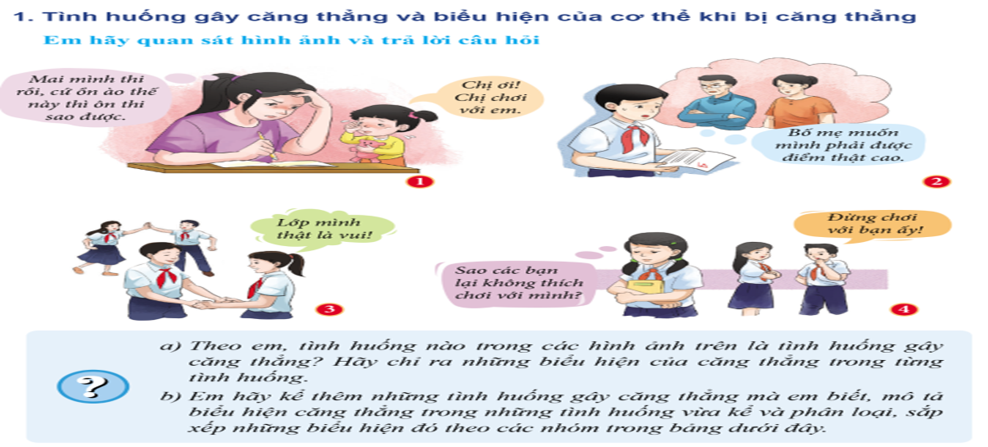
关键文本
- Nhóm 1. Câu a - Tình huống 1 và 2
- Nhóm 2. Câu a - Tình huống 3 và 4
- Nhóm 3 và 4: Câu b

Slide 5
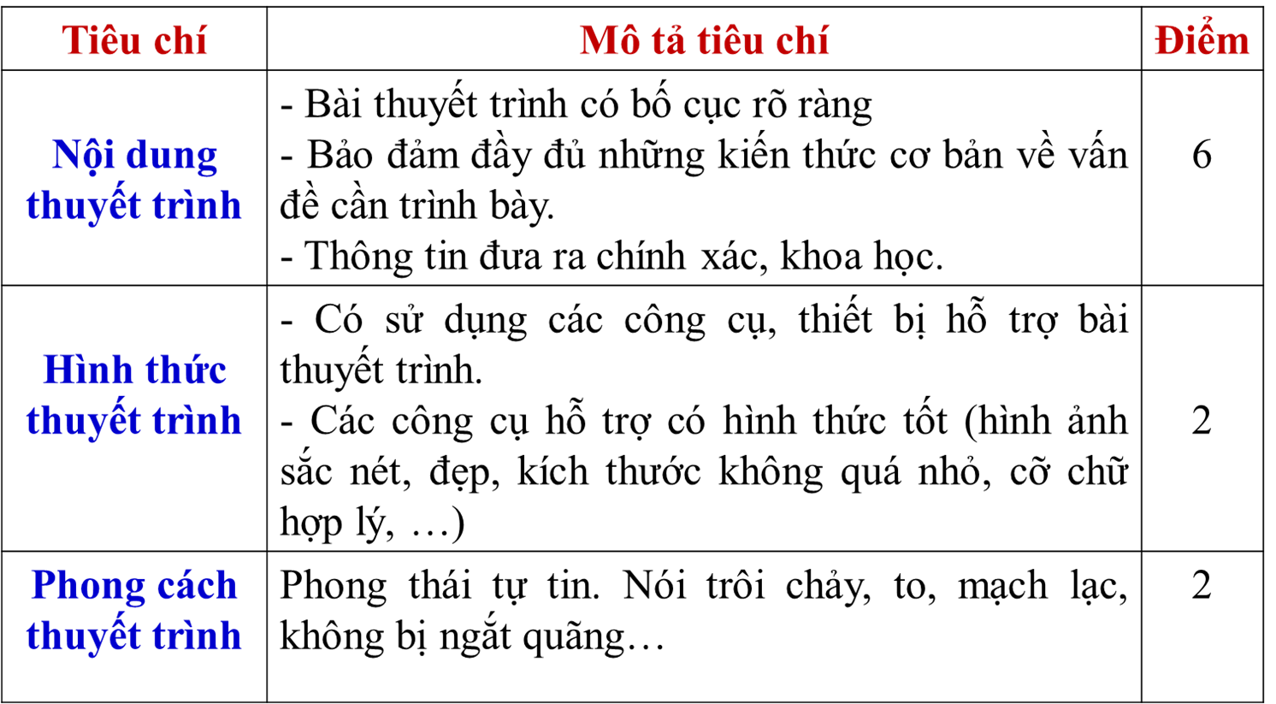

Slide 6
BÀI 7: ỨNG PHÓ VỚI TÂM LÍ CĂNG THẲNG (Tiết 1)
1. Tình huống gây căng thẳng và biểu hiện của cơ thể khi bị căng thẳng:
- Tình huống gây căng thẳng là những tình huống tác động và gây ra những ảnh hưởng tiêu cực về thể chất và tinh thần của con người.

Slide 8
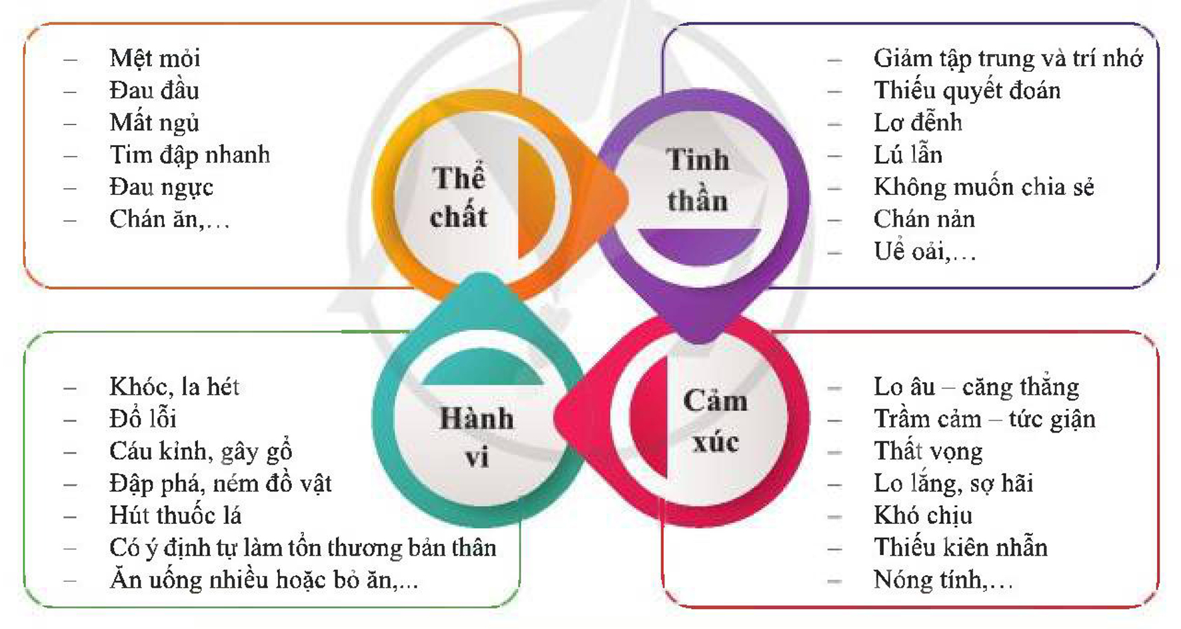
NHỮNG BIỂU HIỆN CỦA CƠ THỂ KHI GẶP PHẢI TÂM LÝ CĂNG THẲNG

Slide 9
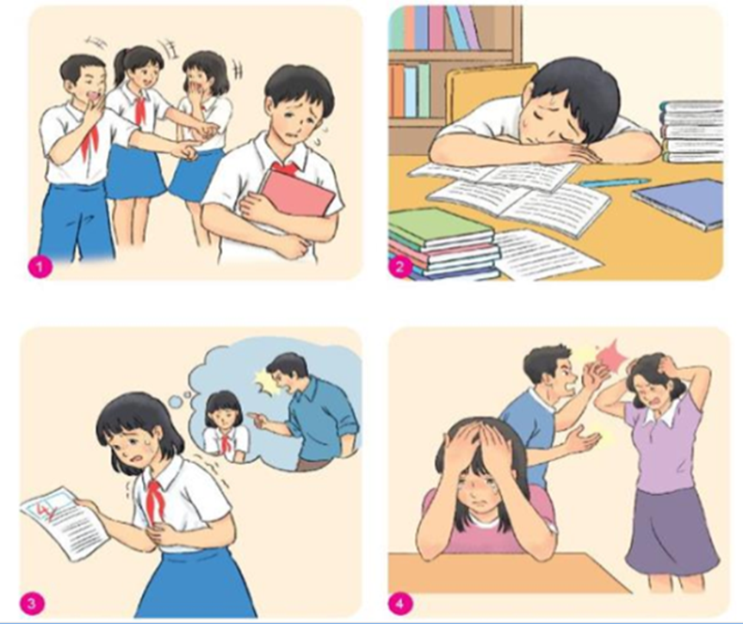
Nhận diện tình huống gây căng thẳng và nêu biểu hiện của căng thẳng trong mỗi hình.
- Bị các bạn trêu đùa, chế giễu.
- Chán nản, buồn bã
- Áp lực học hành.
- Mệt mỏi
- Do cha mẹ thường xuyên cãi nhau.
- Chán nản, mệt mỏi, buồn bã
- Bị điểm kém.
- Lo lắng, sợ hãi

Slide 10
BÀI 7: ỨNG PHÓ VỚI TÂM LÍ CĂNG THẲNG (tiết 1)
Tình huống gây căng thẳng và biểu hiện của cơ thể khi bị căng thẳng:
- Tình huống gây căng thẳng là những tình huống tác động và gây ra những ảnh hưởng tiêu cực về thể chất và tinh thần của con người.
- Một số tình huống gây căng thẳng: kết quả học tập không như mong muốn, bị bạn bè xa lánh, bị bố mẹ áp đặt, …

Slide 11
BÀI 7: ỨNG PHÓ VỚI TÂM LÍ CĂNG THẲNG (tiết 1)
Tình huống gây căng thẳng và biểu hiện của cơ thể khi bị căng thẳng:
- Tình huống gây căng thẳng là những tình huống tác động và gây ra những ảnh hưởng tiêu cực về thể chất và tinh thần của con người.
- Một số tình huống gây căng thẳng: kết quả học tập không như mong muốn, bị bạn bè xa lánh, bị bố mẹ áp đặt, …
- Biểu hiện: mệt mỏi, chán nản, thiếu tập trung, lo lắng, buồn bực,…

Slide 12
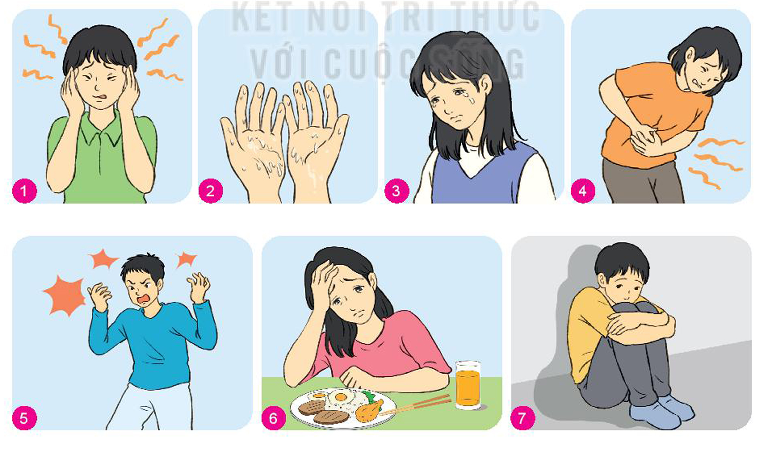
Trò chơi tiếp sức: Nêu biểu hiện của cơ thể khi gặp tâm lí căng thẳng.
Đau đầu
Đổ mồ hôi tay
Khóc
Đau bụng
La hét
Không muốn ăn, uống
Thu mình, tự cô lập bản thân

Slide 13
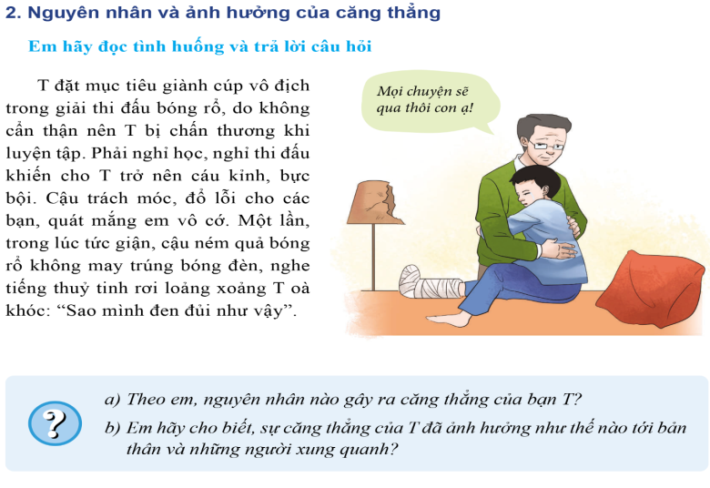
BÀI 7: ỨNG PHÓ VỚI TÂM LÍ CĂNG THẲNG (Tiết 1)
1. Tình huống gây căng thẳng và biểu hiện của cơ thể khi bị căng thẳng:
2. Nguyên nhân và ảnh hưởng của căng thẳng:

Slide 14

PHIẾU HỌC TẬP
Câu 1: Theo em, nguyên nhân nào gây ra căng thẳng của bạn T?
Câu 2: Sự căng thẳng của T đã ảnh hưởng như thế nào tới bản thân và những người xung quanh?
Câu 3: Từ những hình ảnh, thông tin nêu trên em hãy cho biết nguyên nhân gây căng thẳng là gì? Ảnh hưởng của trạng thái căng thẳng.
- T đặt mục tiêu giành cúp vô địch trong giải thi đấu bóng rổ, do không cẩn thận nên T bị chấn thương khi luyện tập.
- Bản thân: Phải nghỉ học, nghỉ thi đấu khiến cho T trở nên cáu kỉnh, bực bội.
- Mọi người xung quanh: trách móc, đổ lỗi cho các bạn, quát mắng em vô cớ, đập vỡ bóng đèn.
a, Nguyên nhân:
- Khách quan: áp lực học tập, công việc lớn hơn khả năng, sự kì vọng…
- Chủ quan: Tâm lí không ổn định, tự ti, thể chất yếu , mặc cảm,…
b, Ảnh hưởng: khi vượt ngưỡng chịu đựng con người cảm thấy mệt mỏi, mất niềm tin…
.

Slide 15

2. Nguyên nhân và ảnh hưởng của căng thẳng: a. Nguyên nhân:
Áp lực học tập
Tâm lí không ổn định
Công việc quá khả năng
Thể chất yếu đuối
Nguyên nhân khách quan
Nguyên nhân chủ quan
Biến cố trong đời sống
Mặc cảm
Kỳ vọng gia đình
Tự ti
Khi những căng thẳng vượt quá ngưỡng chịu đựng con người sẽ cảm thấy mệt mỏi, mất niềm tin, phương hướng trong cuộc sống.
b. Ảnh hưởng:

Slide 16
LUYỆN TẬP
Đóng vai tình huống
Tình huống:
Bạn: ……………hôm nay sao buồn thế.
………...: Hôm nay cô trả bài môn Toán mình bị điểm kém, về nhà thế nào cũng bị ba mẹ mắng cho mà xem.
Bạn: Thôi đừng buồn, lần sau cố gắng lên
- …………: (nói 1 mình) có nên cho ba mẹ biết hay cất đi. Nhưng ba mẹ biết thì sẽ la mắng mình
Mẹ:
- Có chuyện gì mà mẹ thấy hôm nay con buồn thế…………Việc của con là tập trung học tập cho tốt nghe chưa.
- Cái gì đây…………, con học hành làm sao mà để điểm kém như thế này.
………….: Dạ do hôm nay con không tập trung nên không nhớ cấu trúc làm bài ạ
Mẹ:
- Bài điểm kém không nói với ba mẹ mà còn giấu nữa. Mẹ thật thất vọng về con.

Slide 17
VẬN DỤNG
Trình bày 1 bài hát

Slide 18


Slide 19

CHÚC THẦY CÔ VÀ CÁC EM SỨC KHỎE!
TẠM BIỆT

